Slide 1
#1. git으로 협업하기
##1. add, commit, push
##2. 원격 저장소와의 상호작용
##3. 분기 나누기 (branch)
##4. pull request (협업) 실습

Slide 2
Git?

Slide 3
버전 관리 시스템

Slide 4
버전 관리 시스템

Slide 5
되돌리고 백업하고 협업하기 위한 도구

Slide 6
의미로 곱씹어보는 add, commit, push

Slide 7
버전이 만들어지는 두 개의 단계
버전이 되기까지 거쳐가는 세 개의 공간
Working directory (작업공간)
Staging Area
Repository

Slide 8
버전이 만들어지는 두 개의 단계
버전이 되기까지 거쳐가는 세 개의 공간
Working directory (작업공간)
내가 코드작업을 하는 공간
파일들이 생성/수정/삭제되는 공간
즉, 변경사항이 생기는 공간

Slide 9
버전이 만들어지는 두 개의 단계
버전이 되기까지 거쳐가는 세 개의 공간
Working directory (작업공간)
Working Directory의 모든 변경사항들을
버전으로 만들어야 할까?
A. 변경사항들 중 다음 버전이 될 파일들을
선별해서 선별된 파일들을 버전으로 만들자!
: 변경된 파일

Slide 10
버전이 만들어지는 두 개의 단계
버전이 되기까지 거쳐가는 세 개의 공간
Working directory (작업공간)
Staging Area
버전이 될 후보들이
올라오는 공간
Working directory에서 선별
: 변경된 파일

Slide 11
버전이 만들어지는 두 개의 단계
버전이 되기까지 거쳐가는 세 개의 공간
내 컴퓨터 속
저장소!
Working directory (작업공간)
Staging Area
Repository
Version 4.0
Version 3.0
Version 2.0
Version 1.0
: 변경된 파일

Slide 12
버전이 만들어지는 두 개의 단계
버전이 되기까지 거쳐가는 세 개의 공간
Working directory (작업공간)
Staging Area
Repository

Slide 13
버전이 만들어지는 두 개의 단계
버전이 되기까지 거쳐가는 세 개의 공간
Working directory (작업공간)
Staging Area
Repository
: 변경된 파일
1단계

Slide 14
버전이 만들어지는 두 개의 단계
버전이 되기까지 거쳐가는 세 개의 공간
Working directory (작업공간)
Staging Area
Repository
: 변경된 파일
1단계
2단계

Slide 15
버전이 만들어지는 두 개의 단계
명령어 : git <명령어>
Working directory (작업공간)
Staging Area
Repository
: 변경된 파일
1단계

Slide 16
버전이 만들어지는 두 개의 단계
명령어 : git add
Working directory (작업공간)
Staging Area
Repository
: 변경된 파일
1단계

Slide 17
버전이 만들어지는 두 개의 단계
명령어 : git commit –m “commit message”
Working directory (작업공간)
Staging Area
Repository
: 변경된 파일
1단계
2단계

Slide 18
용어 정리
Commit message??
이 변화가 (이 버전이) 의미하는 것을 담은 메세지
어떤 유의미한 변화가 이 버전에 담겼는가를 담은 메세지

Slide 19
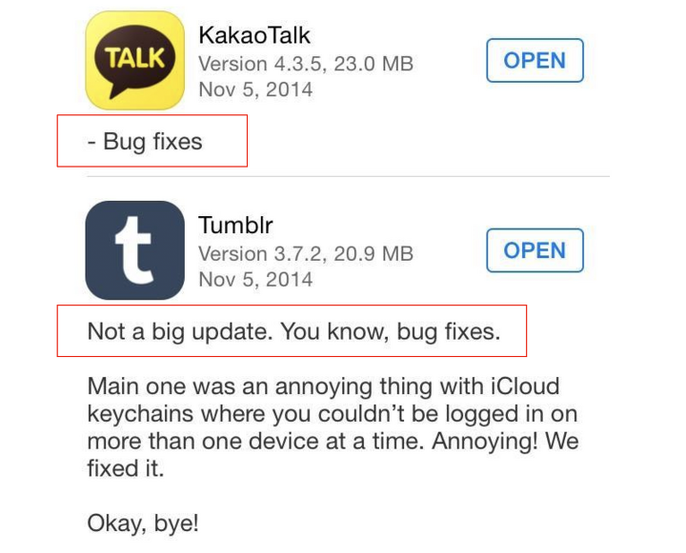
용어 정리
https://github.com/tensorflow/tensorflow/commits/master

Slide 20
이 밖에
지금부터 이 폴더에서 버전관리 시작할거다!: git init
지금 상황은?: git status
지금까지의 버전은? : git log
뭐가 달라졌어? : git diff

Slide 21
실습해봅시다

Slide 22
복습해봅시다
Working directory (작업공간)
Staging Area
Repository
Version 3.0
Version 2.0
Version 1.0

Slide 23
의문점
git commit 명령어를 통해 버전을 만들면
내 컴퓨터 속 저장소(=local 저장소)에만 저장되는데,
어떻게 다른 사람과 원격으로 협업을 할 수가 있는 거죠?

Slide 24
의문점
git commit 명령어를 통해 버전을 만들면
내 컴퓨터 속 저장소 (=local 저장소) 에만 저장되는데,
효율적으로 백업했다고 볼 수 있나요?
노트북에 커피 한 번 쏟으면 말짱 꽝인데?

Slide 25

Solution
각자의 컴퓨터에만 존재하는
버전(Local에서 만들어준 버전)을 저장/관리해주는 서비스
개발자 취업 필수 포트폴리ㅇ..

Slide 26
용어 정리
github에 코드를 업로드한다

Slide 27
용어 정리
github에 코드를 업로드한다

Slide 28
용어 정리
github에 코드를 push한다

Slide 29
용어 정리
github에 코드를 push한다

Slide 30
용어 정리
원격저장소에 코드를 push한다

Slide 31


Github에 코드를 밀어넣는다?
Repository
인터넷 세상 어딘가의
(Github가 관리하는) 컴퓨터
“Local 저장소”
내 컴퓨터
“원격 저장소”
(= remote 저장소)
Working directory
Staging Area
Repository
Version 3.0
Version 2.0
Version 1.0

Slide 32
Github에 코드를 밀어넣는다?
Repository
인터넷 세상 어딘가의
(Github가 관리하는) 컴퓨터
내 컴퓨터
Working directory
Staging Area
Repository
Version 3.0
Version 2.0
Version 1.0

Slide 33
Github에 코드를 밀어넣는다?
Repository
인터넷 세상 어딘가의
(Github가 관리하는) 컴퓨터
내 컴퓨터
Working directory
Staging Area
Repository
Version 3.0
Version 2.0
Version 1.0

Slide 34
Github에 코드를 밀어넣는다?
Repository
인터넷 세상 어딘가의
(Github가 관리하는) 컴퓨터
“Local 저장소”
내 컴퓨터
“원격 저장소”
(= remote 저장소)
Working directory
Staging Area
Repository
Version 3.0
Version 2.0
Version 1.0

Slide 35
일단..
실습해봅시다

Slide 36
Github에 코드를 밀어넣는다?
Repository
인터넷 세상 어딘가의
(Github가 관리하는) 컴퓨터
“원격 저장소”
(= remote 저장소)
내 컴퓨터(local repository)는 지금 여기, 내 눈앞에 있는데,
인터넷 세상 어딘가에 있는 원격 저장소(remote repository)는
어디에 있는줄 어떻게 알고
내 컴퓨터의 코드를 push하지?

Slide 37
Github에 코드를 밀어넣는다?
Repository
인터넷 세상 어딘가의
(Github가 관리하는) 컴퓨터
“원격 저장소”
(= remote 저장소)
원격 저장소에 push하려면 원격 저장소 등록을 해 주어야 한다
$ git remote add <이름> <원격 저장소의 URL>

Slide 38
Github에 코드를 밀어넣는다?
Repository
이제부터 저 원격저장소랑
origin이라는 이름으로
상호작용할거야
내 컴퓨터
https://github.com/solux/solux-test.git
Working directory
Staging Area
Repository
Version 3.0
Version 2.0
Version 1.0

Slide 39
Github에 코드를 밀어넣는다?
Repository
이제부터 저 원격저장소랑
origin이라는 이름으로
상호작용할거야
내 컴퓨터
https://github.com/solux/solux-test.git
Working directory
Staging Area
Repository
Version 3.0
$ git remote add origin https://github.com/solux/solux-test.git
Version 2.0
Version 1.0

Slide 40
원격 저장소와의 상호작용
내 컴퓨터와 연결된 원격 저장소 조회하기
내 저장소 내용 원격으로 밀어넣기
원격 저장소 내용 내 저장소로 당겨오기
원격 저장소 내용 내 저장소로 복사하기

Slide 41
원격 저장소와의 상호작용
내 컴퓨터와 연결된 원격 저장소 조회하기: git remote
내 저장소 내용 원격으로 밀어넣기 : git push
원격 저장소 내용 내 저장소로 당겨오기: git pull
원격 저장소 내용 내 저장소로 복사하기: git clone

Slide 42
실습해봅시다

Slide 43
branch 나누기

Slide 44
Branch 를 나눈다
==
여기서 분기를 나눈다

Slide 45
그럼 분기를 왜 나누지?

Slide 46
Git을 이용한 버전관리의 원칙!
분기를 나누고
각자 작업해서
합친다!

Slide 47
기능을 시험삼아 추가해보려고
분기를 나누고
각자 작업해서
합친다!

Slide 48
기능을 시험삼아 추가해보려고
여기서부터 역할을 나누어 협업하려고
등등
분기를 나누고
각자 작업해서
합친다!

Slide 49
기능을 시험삼아 추가해보려고
여기서부터 역할을 나누어 협업하려고
등등

Slide 50
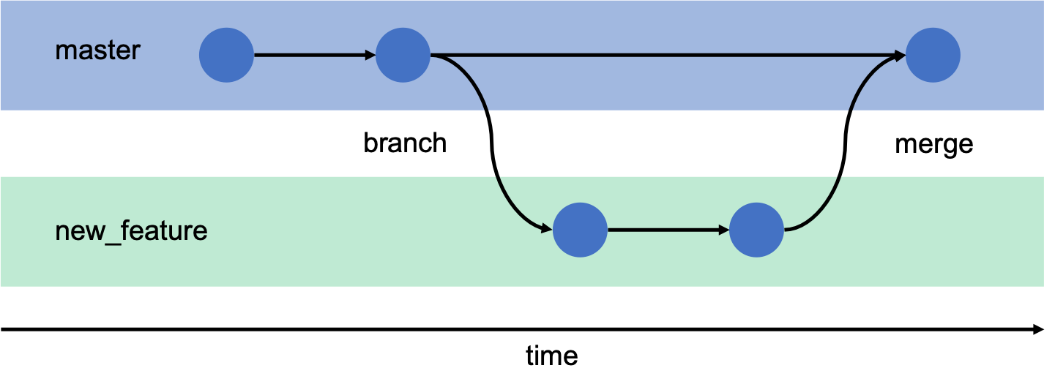
Branch가 필요한 이유
나누고
합친다
각자
작업해서
https://gitbookdown.site/branching-git-branch.html

Slide 51
Branch 명령어
“나누고”
$ git branch [branch 이름]
하나라도 버전이 있는 상태에서 branch 나누어야 합니다

Slide 52
Branch 명령어
“들어가서 각자 작업 후”
$ git checkout [branch 이름]
$ git checkout -b [branch 이름]

Slide 53
Branch 명령어
“합친다”
$ git merge [branch 이름]
“쟤 나한테 합쳐줘”

Slide 54
실습해봅시다

Slide 55
Branch가 필요한 이유
New feature
Master에서
합친다
Commit 2번
https://gitbookdown.site/branching-git-branch.html

Slide 56
협업의 원리를 시나리오별로 알아봅시다

Slide 57
나 혼자 쓰는 Github (원격저장소)
원격 저장소
로컬저장소

Slide 58
여럿이 같이 쓰는 Github (원격저장소)
실시간으로
변할 수 있다!
원격 저장소
로컬저장소
로컬저장소
로컬저장소

Slide 59
협업의 세 가지 시나리오
내 로컬 저장소는 변했는데 원격 저장소는 변함 없는 경우
내 로컬 저장소는 변함 없는데 원격 저장소는 변한 경우
내 로컬 저장소도 변했는데 원격 저장소도 변한 경우

Slide 60
내 로컬 저장소는 변했는데 원격 저장소는 변함 없는 경우
그냥 Push 하면 그만
원격 저장소
변화
로컬저장소
로컬저장소
로컬저장소

Slide 61
내 로컬 저장소는 변함없는데 원격 저장소는 변한 경우
변화
원격 저장소
변화
로컬저장소
로컬저장소
로컬저장소

Slide 62
내 로컬 저장소는 변함없는데 원격 저장소는 변한 경우
$ git pull로 동기화 후 push하기
변화
원격 저장소
변화
변화
변화
변화
로컬저장소
로컬저장소
로컬저장소

Slide 63
내 로컬 저장소 변했는데 원격 저장소도 변한 경우
변화
원격 저장소
변화
변화
로컬저장소
로컬저장소
로컬저장소

Slide 64
내 로컬 저장소 변했는데 원격 저장소도 변한 경우
Collaborator
pull request 를 통한 merge
rebase

Slide 65
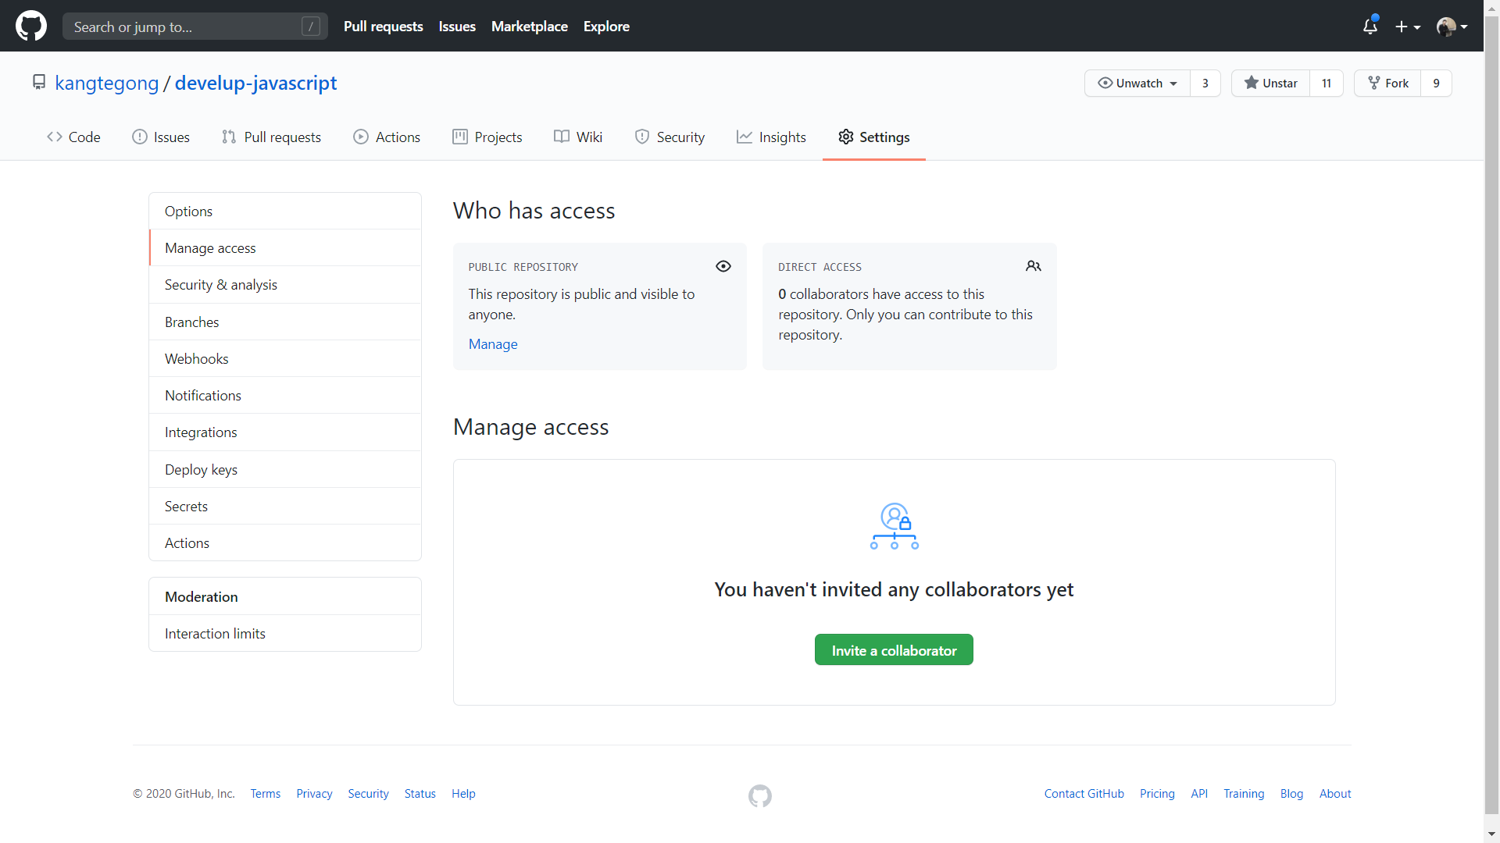
내 로컬 저장소 변했는데 원격 저장소도 변한 경우
Collaborator
pull request 를 통한 merge
rebase

Slide 66
내 로컬 저장소 변했는데 원격 저장소도 변한 경우 – 2. Pull Request
2. Pull Request 보내기
== branch 나눠서 작업 후 요청 보내기

Slide 67
내 로컬 저장소 변했는데 원격 저장소도 변한 경우 – 2. Pull Request
내 계정으로 갖고온다
내 컴퓨터로 코드를 받아온다
새로운 branch (분기)만든다
내가 만든 branch에서 작업을 수행한다
내 계정에 push한다
Pull request

Slide 68
내 로컬 저장소 변했는데 원격 저장소도 변한 경우 – 2. Pull Request
Fork
내 컴퓨터로 코드를 받아온다
새로운 branch (분기)만든다
내가 만든 branch에서 작업을 수행한다
내 계정에 push한다
Pull request

Slide 69
내 로컬 저장소 변했는데 원격 저장소도 변한 경우 – 2. Pull Request
Fork
git clone <url>
새로운 branch (분기)만든다
내가 만든 branch에서 작업을 수행한다
내 계정에 push한다
Pull request

Slide 70
내 로컬 저장소 변했는데 원격 저장소도 변한 경우 – 2. Pull Request
Fork
git clone <url>
git branch <my_branch>
내가 만든 branch에서 작업을 수행한다
내 계정에 push한다
Pull request

Slide 71
내 로컬 저장소 변했는데 원격 저장소도 변한 경우 – 2. Pull Request
fork
git clone <url>
git branch <my_branch>
내가 만든 branch에서 작업을 수행한다
git push origin mybranch
Pull request

Slide 72
내 로컬 저장소 변했는데 원격 저장소도 변한 경우 – 2. Pull Request
Commit
Commit
Commit
Commit
변화
쓰고 싶은 코드 맘껏
내 로컬 저장소
원격저장소
(origin)
내 로컬 저장소
* 저장소의 변화 == 새로운 Commit이 생김

Slide 73
내 로컬 저장소 변했는데 원격 저장소도 변한 경우 – 2. Pull Request
원격저장소
(origin)
내 코드를 받아줘!
내 코드를 원격저장소에 Pull 해줘!
Commit
Commit
Commit
Commit
변화
Pull Request
쓰고 싶은 코드 맘껏
내 로컬 저장소
* 저장소의 변화 == 새로운 Commit이 생김

Slide 74
내 로컬 저장소 변했는데 원격 저장소도 변한 경우 – 2. Pull Request
원격저장소
(origin)
오케이, 승인!
merge!
내 코드를 받아줘!
내 코드를 원격저장소에 Pull 해줘!
Commit
Commit
Commit
Commit
변화
쓰고 싶은 코드 맘껏
내 로컬 저장소
* 저장소의 변화 == 새로운 Commit이 생김

Slide 75
내 로컬 저장소 변했는데 원격 저장소도 변한 경우 – 2. Pull Request
원격저장소
(origin)
내 코드 반영
Commit
Commit
Commit
Commit
변화
쓰고 싶은 코드 맘껏
내 로컬 저장소
* 저장소의 변화 == 새로운 Commit이 생김

Slide 76
실습해봅시다

Slide 77
협업의 세 가지 시나리오
내 로컬 저장소는 변했는데 원격 저장소는 변함 없는 경우
내 로컬 저장소는 변함 없는데 원격 저장소는 변한 경우
내 로컬 저장소도 변했는데 원격 저장소도 변한 경우

Slide 78
Add commit push
원격 저장소와의 상호작용
Branch 나누기
Pull request 보내기

Slide 79
git, github 더 나아가기
git으로 버전 되돌리기

Slide 80
git, github 더 나아가기
추가 학습자료
git 공식 매뉴얼
https://git-scm.com/book/en/v2

Slide 81
git, github 더 나아가기
추가 학습자료
강의 자료 및 문의사항
https://github.com/kangtegong/SOLUX-git
Lecturer github: https://github.com/kangtegong
Email: tegongkang@gmail.com

